Slide 1
Autor: Bc. Marek Brodacký, Bc. Martin Holub, Bc. Yevhenii Rubanskyi, Bc. Filip Vepřík

Slide 2
JavaScript - popis jazyka
Popis: Javascript je vysokoúrovňový programovací jazyk, který byl vyvinut pro vytváření komplexních funkcí pro webové stránky
Jeden ze tří základních prvků webových technologií.
Podporován většinou prohlížečů (nativně)
Event-driven
Prototypový (objektově orientovaný)
Dynamicky typovaný
Spoléhá na asynchronní programování a pracovní vlákna pro paralelismus
Javascript je jednovláknový!
Využíván pro tvorbu webových aplikací s pomocí React, Angular, Vue.js
Notes:
Tedy slouží pro vytváření dynamičnosti stránky. Například přidání zboží do košíku, zpracovávání informací ve formuláři nebo zobrazování grafů, atd.
Těmi dalšími jsou HTML (pro vytváření struktury stránky a sémantiky stránky) a CSS (pro grafickou úpravu a vizualizaci obsahu)
Tudíž není nutná instalace :)
Je řízený událostmi (reakce na události). Setkáme například s událostmi jako klik na tlačítko, načtení stránky, pohyb myši, atd. Zadání událostí lze pomocí eventlistener a reakce pomocí callbacků.
Jazyk je založený na prototypech, ale zle využít i objektově orientovaný přístup (ten i tak využívá v implementaci prototypy). Prototypy mohou dědit nebo sdílet vlastnosti.
Umožňuje provádět operace na pozadí bez blokování hlavního vlákna. Používá se například při práci s API (dotázání obsahu AJAX)
TODO: KDOKOLI
TODO: KDOKOLI

Slide 3
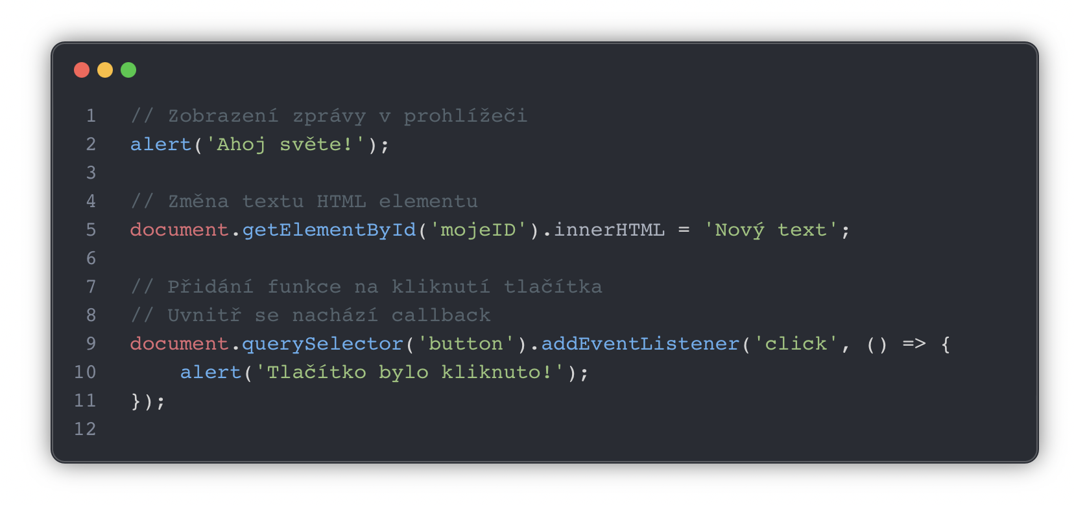
Příklad jednoduchého kódu
Notes:
Callback je funkce, která se předává jako argument jiné funkci a je volána po dokončení nějaké operace.

Slide 4
Techniky paralelismu v jazyce JavaScript
Asynchronní programování (promises, async/await)
Web Workers (v prohlížeči)
Vlákna workerů (prostředí Node.js)
Knihovny pro paralelní zpracování (např. RxJS, Parallel.js)
Notes:
Popsat kdo co bude prezentovat.

Slide 5
Asynchronní programování
Autor: Bc. Marek Brodacký

Slide 6
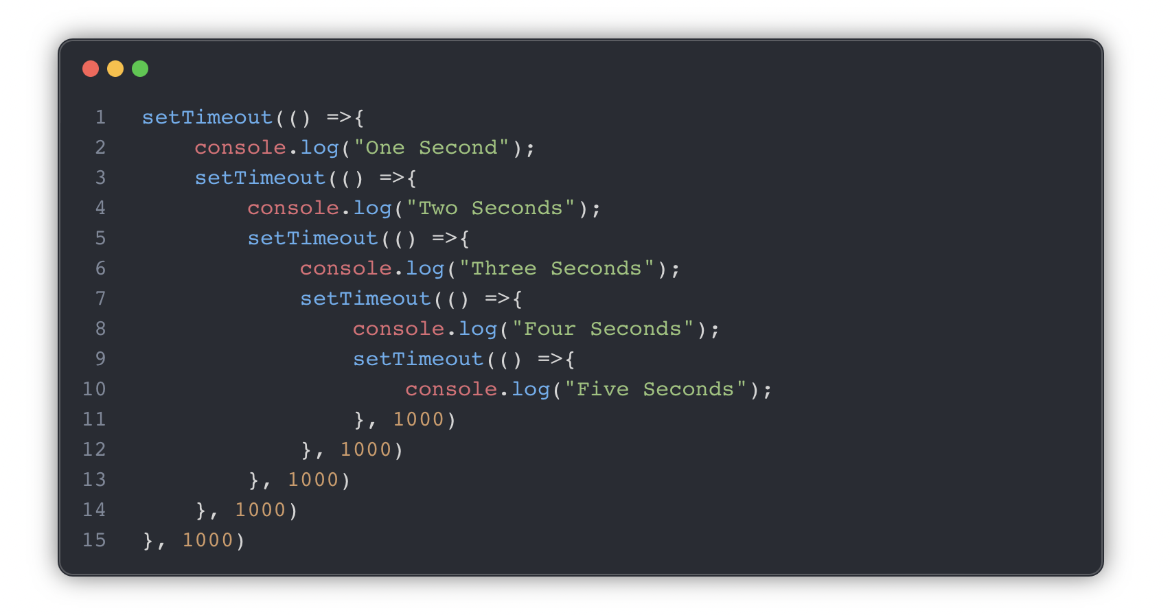
Příklad callback hell
Notes:
Callback hell – situace kdy několikanásobně vnoříme callbacky do sebe a tím vznikná velmi nečitelný a neudržitelný kód

Slide 7
Asynchronní programování
JavaScript používá jednovláknovou smyčku událostí, ale dokáže spravovat asynchronní úlohy pomocí objektu Promise a syntaxe async/await. Toto umožňuje souběžné provádění úloh, jako jsou volání API, dotazy do databáze a I/O operace, bez blokování hlavního vlákna.
Promise (příslib) – objekt reprezentující obal pro budoucí hodnotu
Slouží pro zpracování asynchronních úloh
Přísliby se mohou vyhodnotit úspěchem (resolved) nebo neúspěchem (rejected).
Můžeme připojit callback pomocí .then, který se zavolá po dokončení příslibu.
Async / Await
Syntaxe umožňuje psát asynchronní kód způsobem, který vypadá jako synchronní
async označuje funkci, která vrací Promise
await se používá k čekání na vyřešení Promise

Slide 8
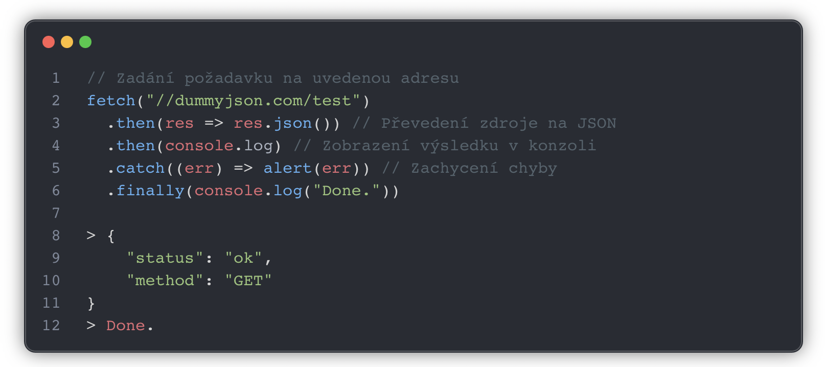
Příklad požadavku pomocí then/catch/finally
Notes:
DummyJSON obsahuje fiktivní data ve formátu JSON.
fetch – rozhraní pro zadávání požadavků HTTP a zpracování odpovědí
then – přidání callbacku pro příslib
catch – odchycení erroru
finally – blok, který se vykoná vždy, nezáleží na předchozím výsledku vyhodnocení

Slide 9
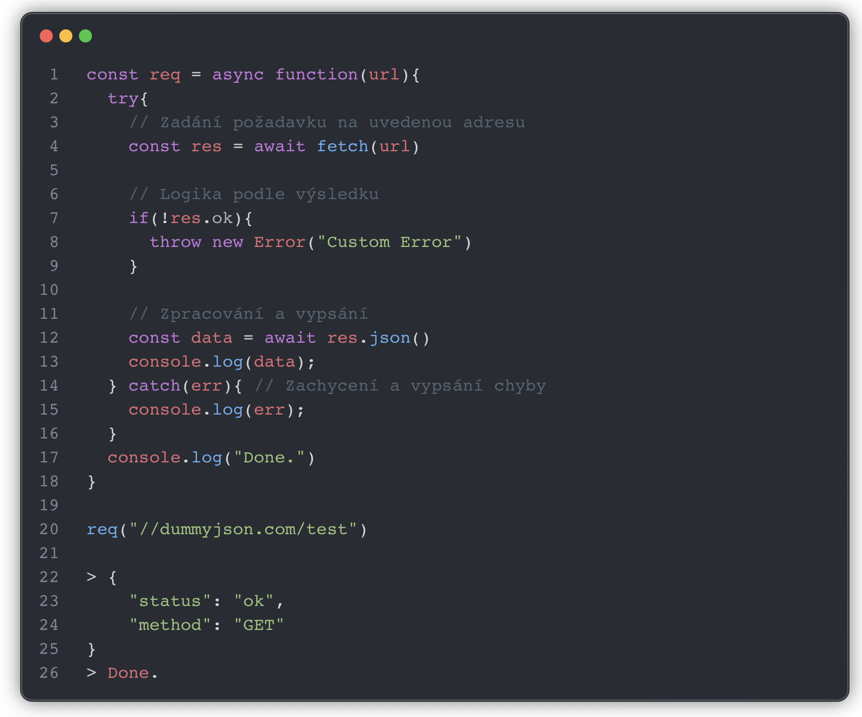
Příklad
požadavku
pomocí
async a await

Slide 10
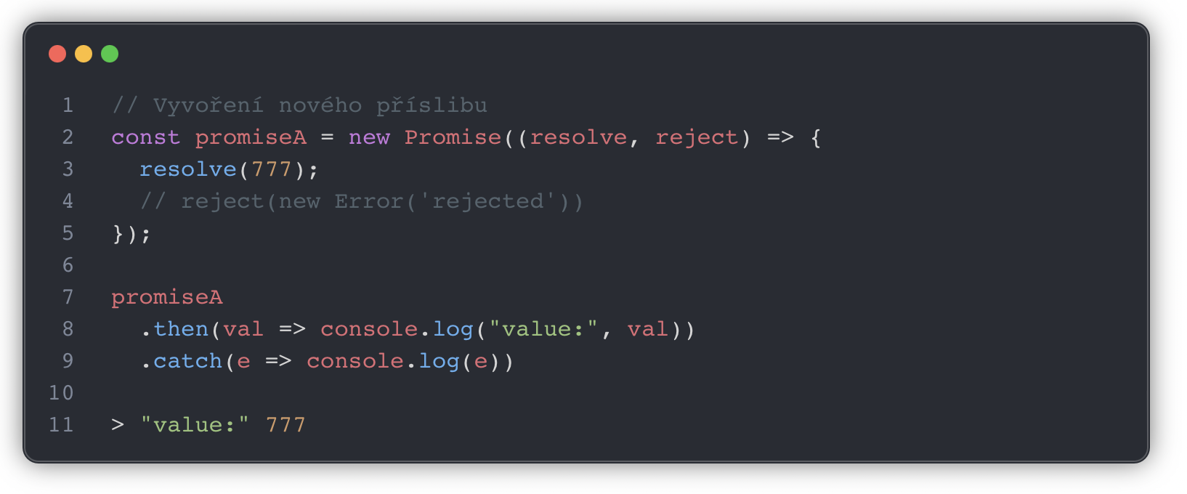
Příklad vytvoření příslibu

Slide 11
Asynchronní programování shrnutí
Výhody:
Nezablokované vlákno – asynchronnímu zpracování umožňuje dále pracovat s webovou stránkou
Dobrá škálovatelnost – snadná škálovatelnost aplikací potřebujích pracovat s více požadavky nebo datovými toky najednou
Čitelný kód
Nevýhody:
Složitější na pochopení – konkrétně sledování pořadí operací a správné zacházení s chybami
Potenciální problémy s výkonem – mnoho asynchronních operací spuštěných najednou může zatížit paměť
Chyby souběhu – pokud asynchronní operace závisí na sobě nebo na externích zdrojích, mohou vzniknout problémy s pořadím nebo synchronizací

Slide 12
Web Workers
Autor: Bc. Martin Holub

Slide 13
Web Workers - ve zkratce
Mechanismus umožňující běh kódu nenápadně na pozadí
Výpočetně náročné úkoly bez blokování UI
Umožňuje paralelismus výpočtů
Nevýhody:
Není zde přístup k DOM
Komunikace pomocí zpráv
Typy workerů:
Dedicated worker
Shared worker
Service worker

Slide 14
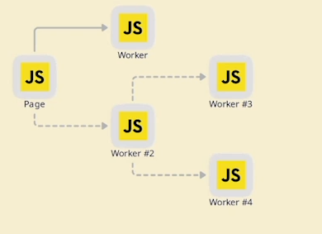
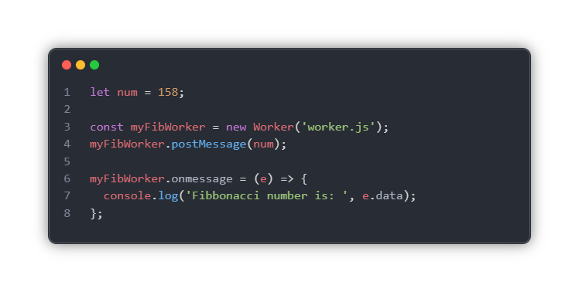
Dedicated worker
Dedikovaný pro konkrétní úlohu
Instance nelze sdílet mezi více skripty nebo okny
Vytváří nové vlákno, končí s ukončením jeho rodiče
Volán z hlavního vlákna - ale lze vytvořit hierarchii
Komunikace: postMessage, onMessage
Možnost usmrcení: terminate()

Slide 15
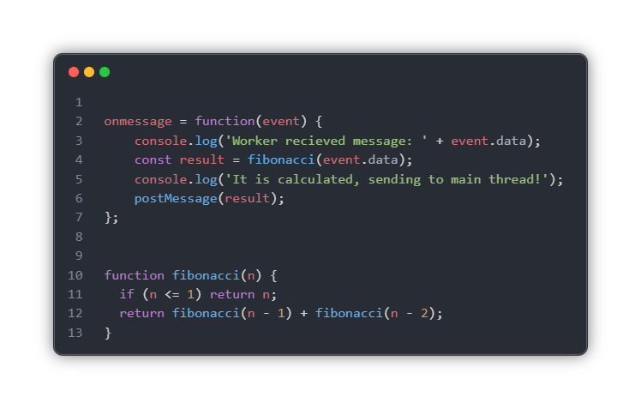
Soubor worker.js
Není ve stejném kontextu jako hlavní vlákno
Neumí pracovat s UI, poslat Alert, změnit Session
Změny UI musí zařídit hlavní vlákno
Využíván při:
zpracování obrazu (scaling, rotace, ...)
zpracování zvuku
zpracování textu (zvýraznění chyb)
jiné náročné výpočty
Používat jen pokud je to skutečně třeba!
Těžké věci má řešit backend

Slide 16
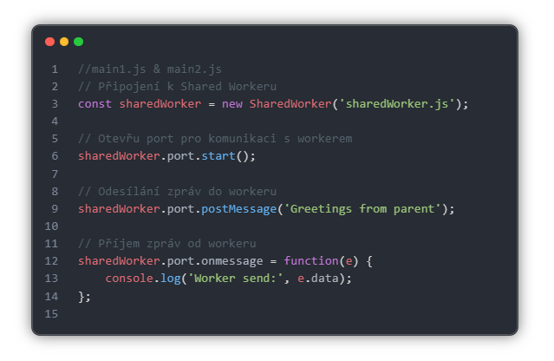
Shared worker
Umožňuje komunikovat mezi stránkami, lze použít jako Singleton
Může být sdílen mezi skripty dané domény
Žije dokud žije alespoň jeden jeho rodič (okno, iframe, skript)
Připojení pomocí portu
Metody: onMessage, postMessage
Safari nepodporuje!

Slide 17
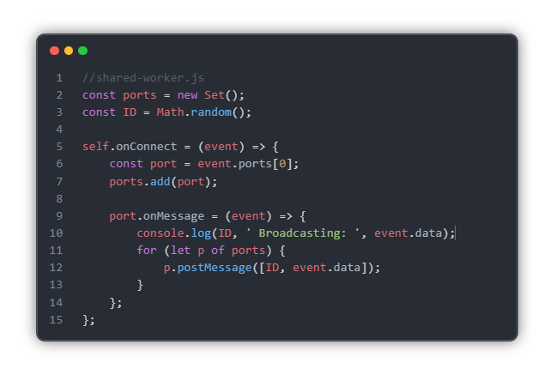
Soubor shared-worker.js
Metody:
port.onMessage
port.postMessage
onConnect
Použití:
Shared web socket
Editory souborů - konzistence
Sdílení dat - alternativa storage
Centralizace

Slide 18
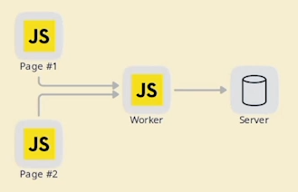
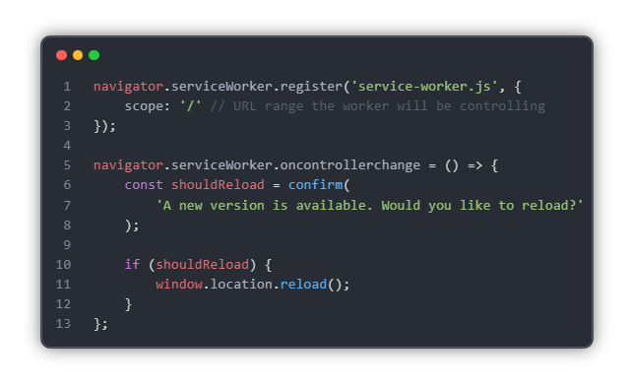
Service worker
Speciální vlákno běžící v pozadí (v prohlížeči)
Proxy mezi webovou aplikací a serverem
Dává nám úplnou kontrolu nad cache
Doba existence se liší
navigator = rozhraní prohlížeče

Slide 19
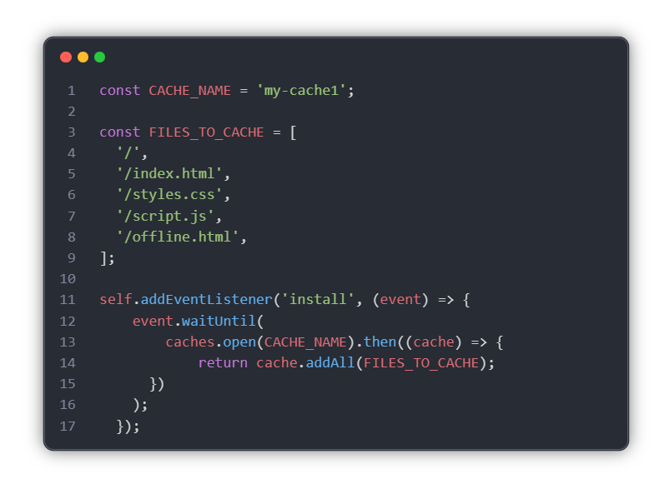
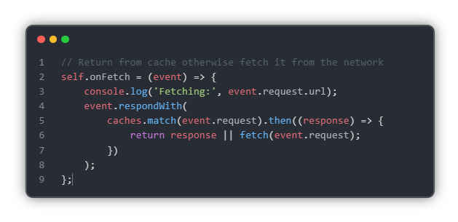
Service worker
Opět nedosáhne na DOM, window, … má vlastní kontext
Eventy: fetch, install, active, push, sync
Využíván pro:
caching
offline notifikace, načítání stránky
offline uchovávání vyplněných formulářů

Slide 20
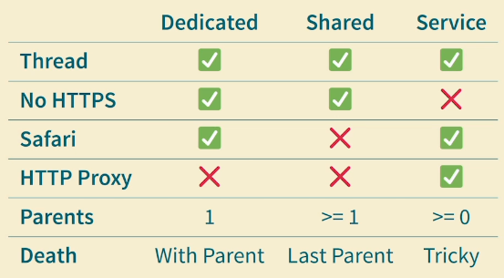
Výsledné srovnání workerů

Slide 21
Async vs Web workers
async funkce vrací promise a await je jen syntaktický cukr, pro čekání na výsledek dané promise.
nepoužijeme-li await, pak musíme počkat na výsledek promise pomocí .then()
async je vhodný pro I/O bound tasks (časově náročné - dotaz na db, čtení ze souboru apod.)
web worker je vhodný pro CPU bound tasks (výpočetně náročné úkoly)
Web worker a Worker thread je to samé, akorát v node.js místo v prohlížeči

Slide 22
Autor: Bc. Filip Vepřík

Slide 23
Node.js
Motivace
JavaScript na straně serveru
Konzolové nástroje
Jeden jazyk pro frontend a backend
Historie
Vytvořen v roce 2009
Ryan Dahl
Správce balíčku npm v roce 2010

Slide 24
Event-driven architecture
Událost
Reprezentuje nějakou akci nebo změnu stavu
Kliknutí na tlačítko
Příchozí HTTP požadavek
Emitery
Generují (emitují) události
Listenery
Naslouchají událostem
Když obdrží informaci o tom, že nastala nějaká událost, provedou určitou akci

Slide 25
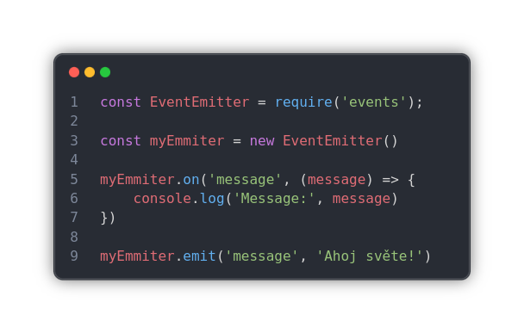
Event-driven architecture
Event loop
Mechanismus, který neustále běží na pozadí a kontroluje frontu událostí

Slide 26
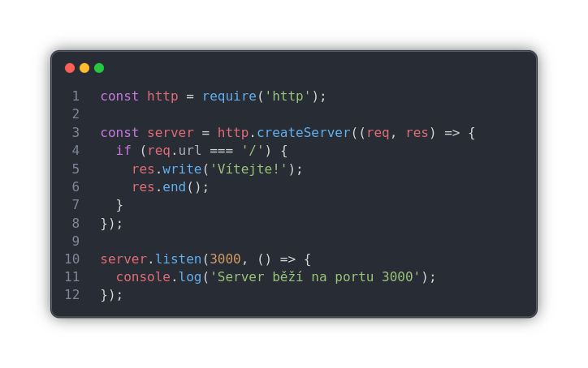
HTTP server

Slide 27
child_process
Umožňuje spouštět systémové příkazy v podprocesu
Procesy běží nezávisle na hlavním procesu
Čtyři hlavní způsoby vytvoření podprocesu
spawn
exec
execFile
fork
Sync verze (spawnSync, execSync, execFileSync)
Hodí se například při startu aplikace

Slide 28
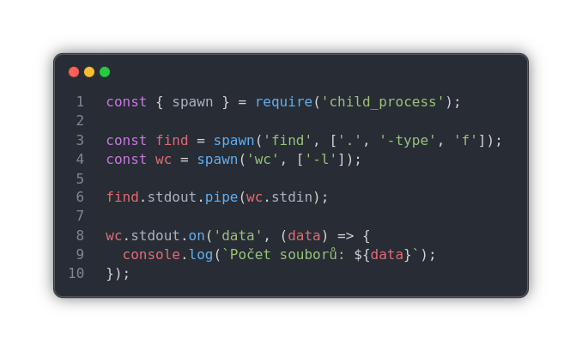
child_process - spawn
Každý proces má stdin, stdout a sterr streamy

Slide 29
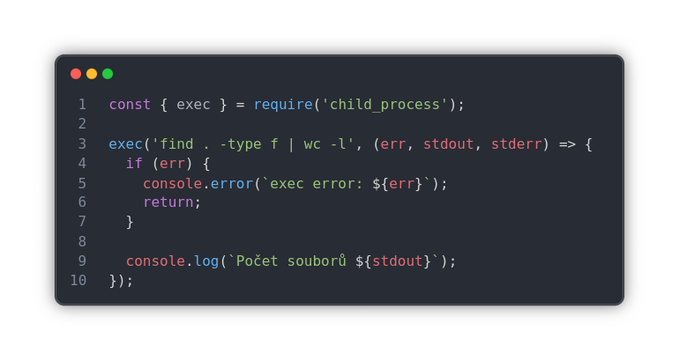
child_process - exec
Vytvoří shell, ve kterém spustí příkazy
Výstup příkazu ukládá do paměti a celou výstupní hodnotu předává jako callback funkci

Slide 30
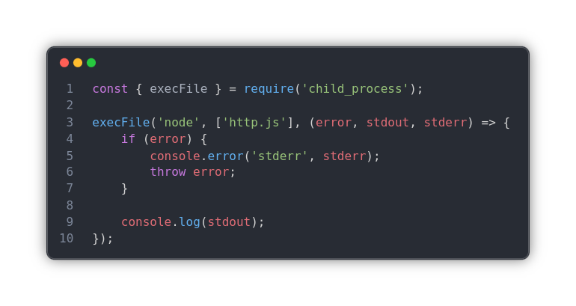
child_process - execFile
Oproti exec nevytváří shell
Umožňuje spustit soubor

Slide 31
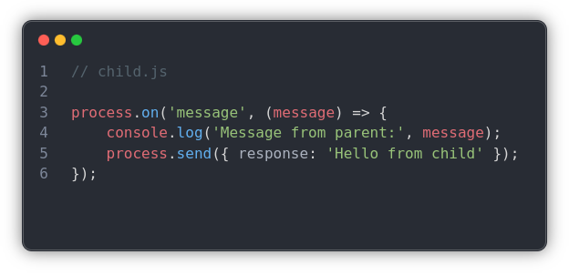
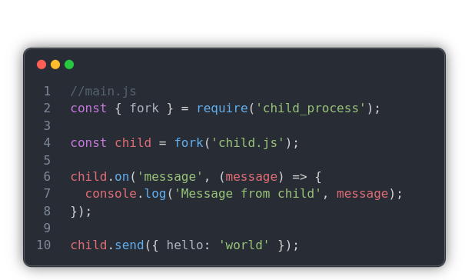
child_process - fork
Podobné jako spawn
Komunikace mezi procesy

Slide 32
worker_threads
Umožňují vytvářet více vláken v jednom procesu
Každé vlákno má svůj vlastní event loop a paměťový prostor
Komunikace
Hlavní vlákno s Workers komunikují pomocí zasíláním zpráv
Metoda postMessage
Sdílená paměť
Sdílení paměti prostřednictvím SharedArrayBuffer
Konzistence dat pomocí Atomics
Atomics.add
Atomics.load
Atomics.store
Atomics.wait
Atomics.notify

Slide 33
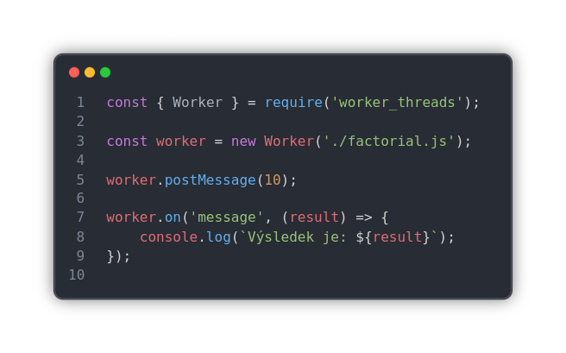
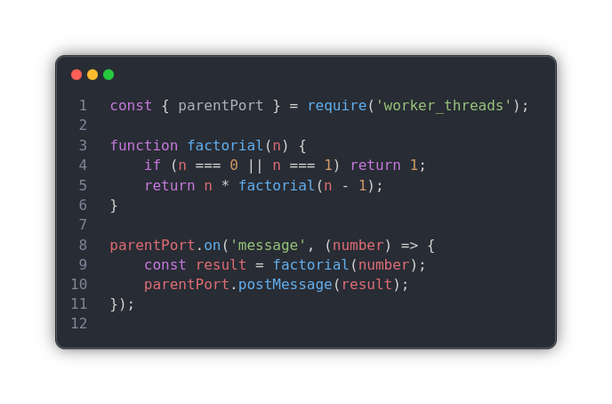
worker_threads - Příklad

Slide 34
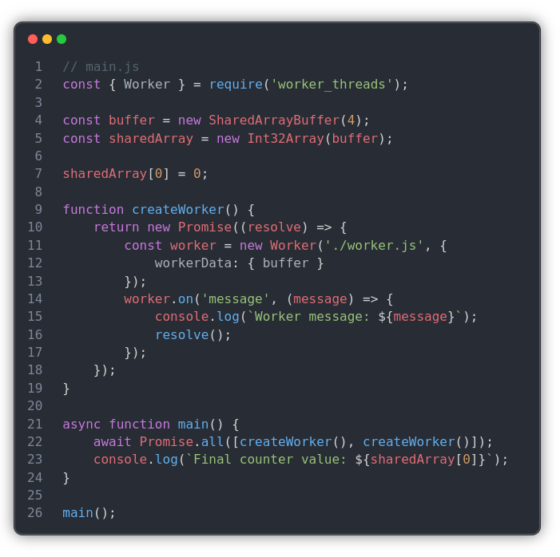
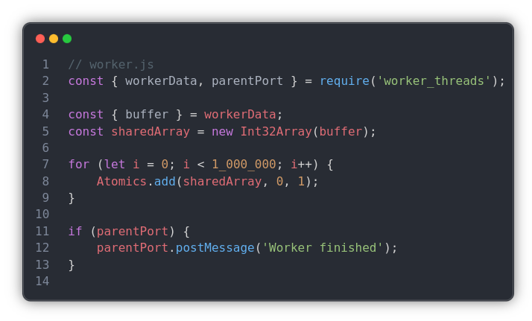
worker_threads - Příklad

Slide 35
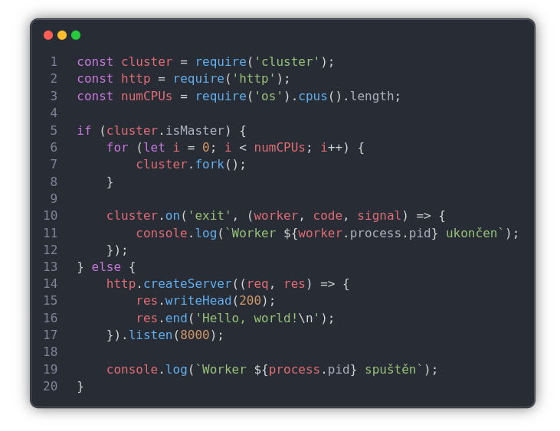
cluster
Vytvoří více kopií Node.js instancí, které běží ve stejnou dobu

Slide 36
Knihovny pro paralelní zpracování
Autor: Bc. Yevhenii Rubanskyi

Slide 37
Knihovny pro paralelní zpracování
Jak bylo uvedeno v kapitole o asynchronním programovani v JavaScriptu, je to jednovláknový jazyk. Nicméně existují knihovny, které poskytují paralelni operace napřiklad Parallel.js, Thread.js, RxJS.
Parallel.js a Thread.js jsou vhodné pro provádění výpočtu na pozadi, pomoci vytvoření vlaken.
RxJS – Reactive Extensions for JavaScript – je to knihovna pro tzv. reaktivní programování. Jde o vytváření a manipulaci s datovými proudy, které mohou reprezentovat například uživatelské vstupy, API odpovědi, časovače nebo jiné události
Reaktivní programovani je to takova programovací paradigma, ktera se zaměřuje na praci s datovymi proudy a asynchronními udalostmi.

Slide 38
Knihovna Parallel.js
Je to knihovna, která umožňuje snadno provádět výpočty na pozadí pomocí Web Workers.
Vytváří oddělená vlákna a zajišťuje paralelní zpracování dat. Je ideální pro zpracování výpočetně náročných úloh bez blokování hlavního vlákna. Pracuje ve webovém prostředí i v Node.js.
Hlavní metody a funkce:
Konstruktor new Parallel(data)
.map(callback)
.reduce(callback, initialValue)
spawn(callback)
.then(callback)
.require(module)
.spawn()

Slide 39
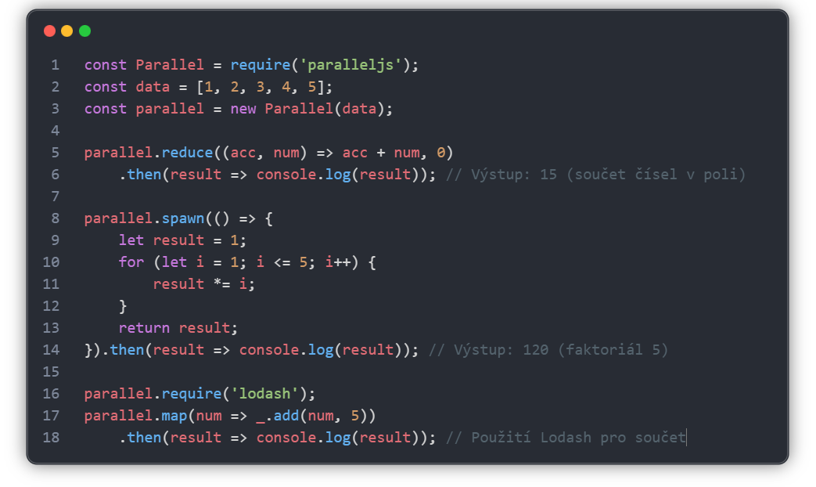
Knihovna Parallel.js - Příklad

Slide 40
Knihovna Parallel.js
Výhody:
Snadná práce s paralelismem
Vysoký výkon
Podpora Node.js i prohlížečů (s podporou Web Workers)
Práce s moduly
Jednoduchá syntaxe
Nevýhody:
Omezení při přenosu dat
Závislost na Web Workers
Komplexnější ladění
Vhodný pro:
Výpočetně náročné operace
Výpočty nezávislé na uživatelském vstupu
Místa, kde je klíčová vysoká výkonnost bez zablokování hlavního vlákna

Slide 41
Knihovna Thread.js
Je knihovna pro snadné paralelní programování, která umožňuje vytvářet a spravovat vlákna v prostředí prohlížeče i v Node.js.
Využívá Web Workers v prohlížečích a worker threads v Node.js, což umožňuje výkonné zpracování výpočetně náročných úloh.
Nabízí:
Komunikace mezi vlákny
Přenos dat mezi vlákny
Ukončení vlákna pomocí Thread.terminate
Dynamické vlákno pomocí funkce
SharedArrayBuffer pro sdílení dat

Slide 42
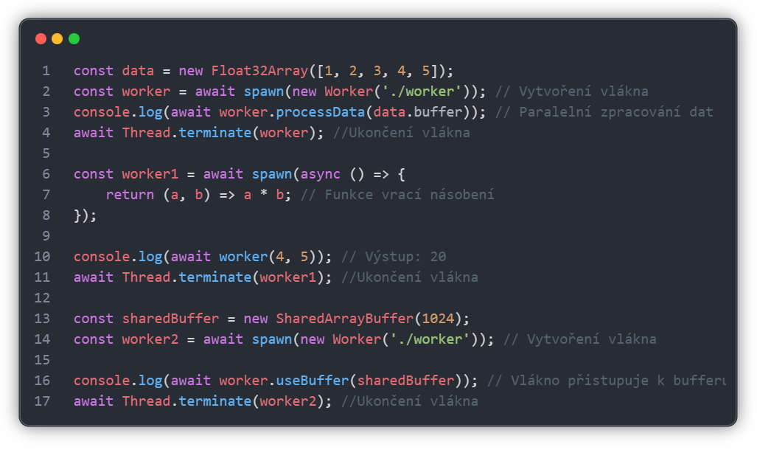
Knihovna Thread.js - Příklad

Slide 43
Knihovna Thread.js
Výhody:
Flexibilita pro Node.js i prohlížeče
Jednoduché API
Optimalizace výkonnosti
Modularita vyhody
Bezpečnost
Nevýhody:
Závislost na prostředí
Omezení sdílené paměti
Komplexnější ladění
Vhodný pro:
Zpracování velkých datasetů
Paralelní matematické výpočty

Slide 44
Knihovna RxJS
Je to knihovna pro reaktivní programování v JavaScriptu, která umožňuje pracovat s asynchronními datovými proudy (streams).
RxJS se často využívá v aplikacích, které potřebují pracovat s událostmi, dynamickými daty, API požadavky, nebo animacemi.
Hlavní koncepty
Observable
Operátory
Používají se s metodou .pipe()
.map
.filter
.mergeMap nebo switchMap
.debounceTime
.take
Subjects
Schedulers

Slide 45
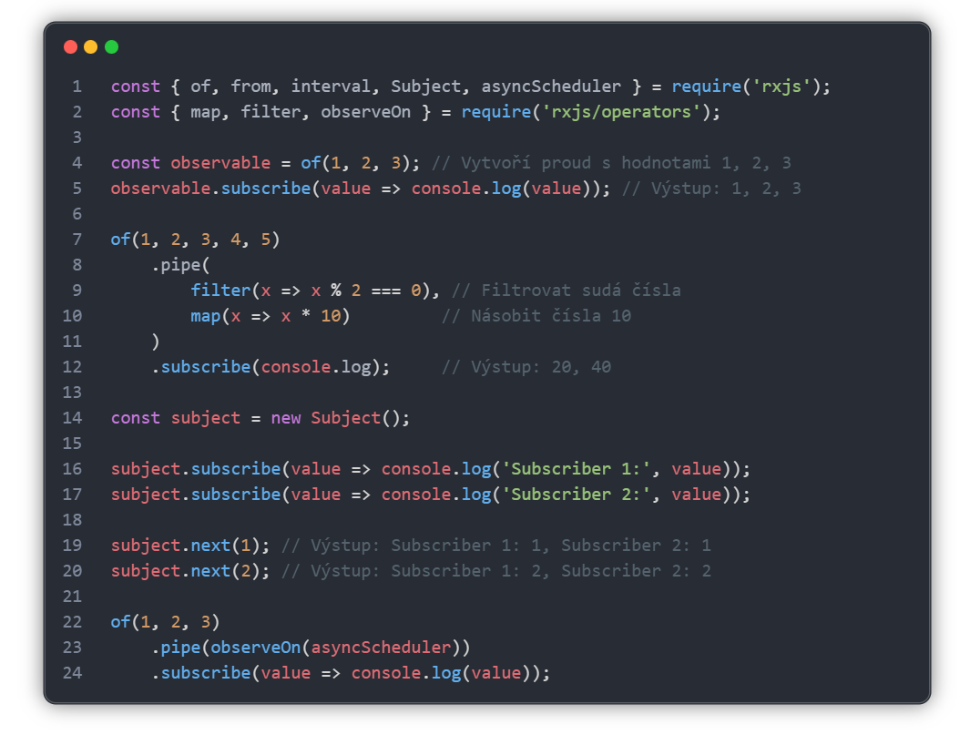
Knihovna RxJS - Příklad

Slide 46
Knihovna RxJS
Výhody:
Práce s asynchronními daty
Velké množství operátorů
Konzistentní API
Podpora plánování
Nevýhody:
Velikost knihovny
Komplexita kódu
Výkonnostní náklady
Vhodný pro:
API požadavky
Animace v UI

Slide 47
Porovnání RxJS s Parallel.js a Thread.js
Funkce | RxJS | Parallel.js | Thread.js
Primární použití | Reaktivní programování | Paralelní výpočty
Asynchronní proudy (stream) | Ano | Ne
Podpora paralelismu | Nepřímá | Přímá
Podpora v prohlížečích | Ano | Ano (vyžaduje Web Workers)
Jednoduchost | Vyžaduje znalost reaktivních operátorů | Snadné pro výpočetní úlohy

Slide 48
Zdroje:
https://developer.mozilla.org/en-US/docs/Learn/JavaScript/First_steps/What_is_JavaScript
https://developer.mozilla.org/en-US/docs/Learn/JavaScript/Asynchronous/Promises
https://en.wikipedia.org/wiki/Node.js
https://nodejs.org/api/http.html
https://nodejs.org/api/child_process.html#event-close
https://nodejs.org/api/worker_threads.html
https://nodejs.org/api/cluster.html
https://developer.mozilla.org/en-US/docs/Web/JavaScript/Reference/Global_Objects/Atomics
https://parallel.js.org/
https://threads.js.org/usage
https://rxjs.dev/guide/overview
https://*

Slide 49
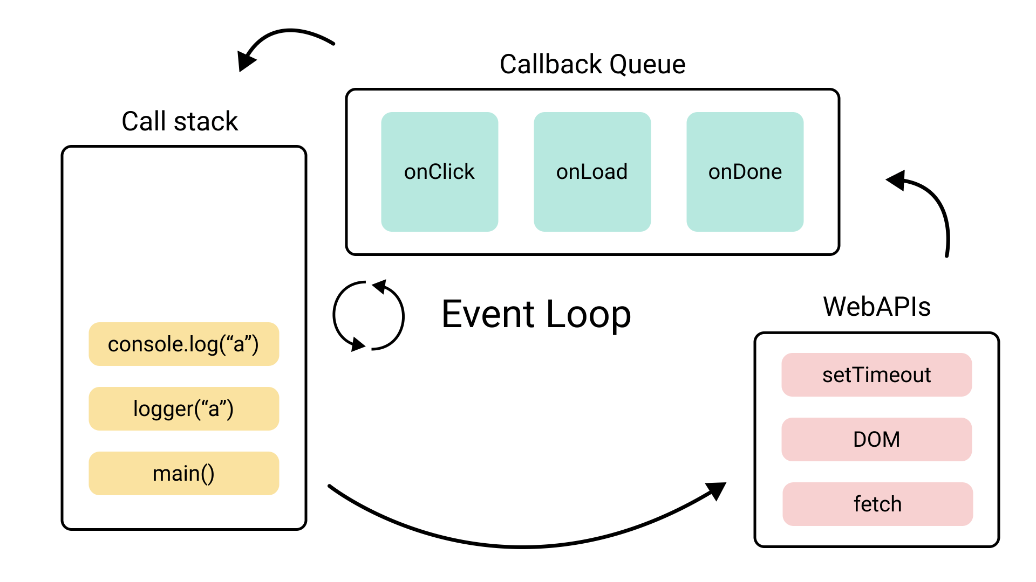
Event loop Javascriptu
Notes:
Call Stack: JavaScript vykonává kód v tzv. zásobníku (Call Stack). Když zavoláte funkci, vloží se na vrchol zásobníku a vykoná se.
Asynchronní operace: Když JavaScript narazí na asynchronní úkol (např. setTimeout), předá ho na pozadí (např. prohlížeči nebo Node.js), aby se mezitím mohl věnovat jinému kódu.
Fronta úkolů: Po dokončení asynchronní operace je její výsledek (callback) uložen do fronty úkolů.
Event Loop: Event loop sleduje, zda je zásobník prázdný. Pokud ano, vezme první úkol z fronty a vloží ho do zásobníku, aby se vykonal.

